Slide 1

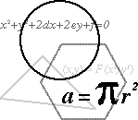

Тема урока:
«Геометрические задачи на экзаменах»

Slide 2

Цели урока:
Повторение основных методов и приемов решения задач
Ознакомление с более сложными и новыми приемами решения задач
Научить моделировать условия и комбинировать методы при решении задач
Классификация способов решения экзаменационных задач
Оборудование:
Компьютер
Интерактивная доска

Slide 3

Ход урока:
1. Организационный момент
2. Повторение способов решения базисных задач
Решение типичных задач (индивидуальные задания у доски)
Решение задач дифференцированного уровня сложности в группах класса
Решение задач на использование скалярного произведения для нахождения углов и расстояний. Координатно-векторный метод.
Решение более сложных задач на пирамиду
3. Изучение новых методов и приемов, рассматриваемых на примерах решений задач
Нахождение углов и площадей элементарных сечений. Моделирование условий.
Использование математического анализа в геометрии
Комбинация методов при решении задач
Использование математического анализа в геометрии
Решение домашних задач с помощью интерактивной доски и представленной презентации
Решение задач ловушек

Slide 4
4. Домашнее задание:
Уровень A
Уровень B
Уровень C
5. Итоги урока:
Обобщить, проанализировать формирование навыков по решению стереометрических задач и теоретических знаний,
Опрос учащихся
Ликвидация пробелов знаний
6. Рисунки в пространстве
7. Расширение знаний по геометрии выходящих за пределы программного материала (применение и использование метапредметных связей). Знакомство с элементами фрактальной геометрии.
8. Литература

Slide 5

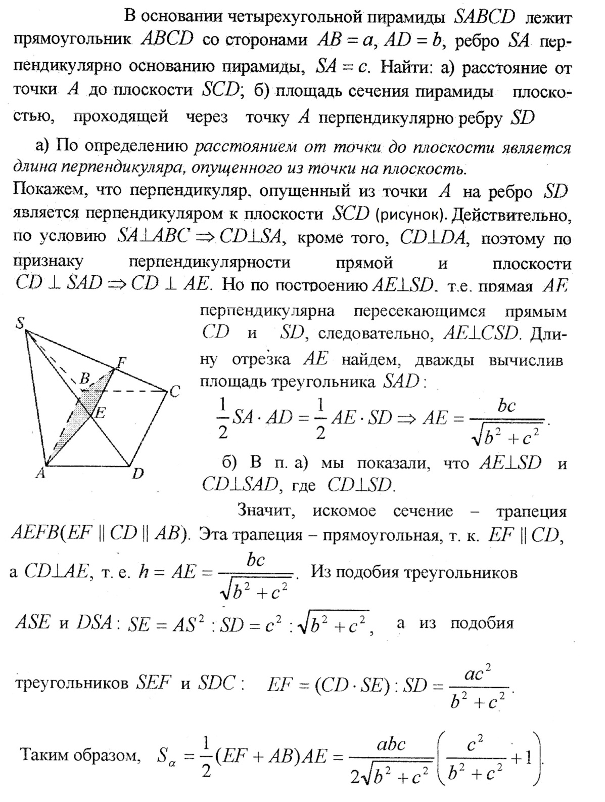
Решение
типичных
задач

Slide 6
Задача 1(2)
Найти объём наклонной треугольной призмы, у которой площадь одной из боковых граней равна S, а расстояние от плоскости этой грани до противоположного ребра равна d
Задача 2(6)
Высота правильной четырёхугольной призмы равна H, а угол между диагоналями, проведёнными из одной вершины основания в двух смежных боковых гранях, равен α. Найти боковую поверхность призмы.
Задача 3(3)
Объём правильной треугольной призмы равен V, угол между диагоналями двух граней, проведёнными из одной и той же вершины, равен α. Найти сторону основания призмы.

Slide 7
Задача 4(7)
Диагонали боковых граней прямоугольного параллелепипеда наклонены к плоскости основания под углами α и β соответственно. Найти угол между плоскостью основания и плоскостью, проведённой через диагонали двух смежных боковых граней параллелепипеда.
Задача 6(11)
Сторона основания правильной четырехугольной пирамиды SABCD равна 2, а высота - √2.
Найти расстояние между ребром SA
и диагональю BD основания.
Задача 5(12)
В основании пирамиды лежит прямоугольный треугольник с гипотенузой C и острым углом α. Каждая боковая грань образует с плоскостью основания угол β. Найти объём пирамиды.

Slide 8

Решение задач для класса
Задача № 1 (1)
Боковая поверхность цилиндра, будучи развернута, представляет собой прямоугольник, в котором диагональ равна а и составляет угол α с основанием. Найти объем цилиндра.
Задача №2 (4)
Диагональ прямоугольного параллелепипеда равна L и образует с плоскостью основания угол α. Найти площадь боковой поверхности параллелепипеда, если площадь его основания равна S.
Задача №3 (5)
Диагональ правильной четырехугольной призмы образует с плоскостью основания угол 45 градусов. Найти угол, образованный этой диагональю с пересекающей ее диагональю боковой грани.

Slide 9

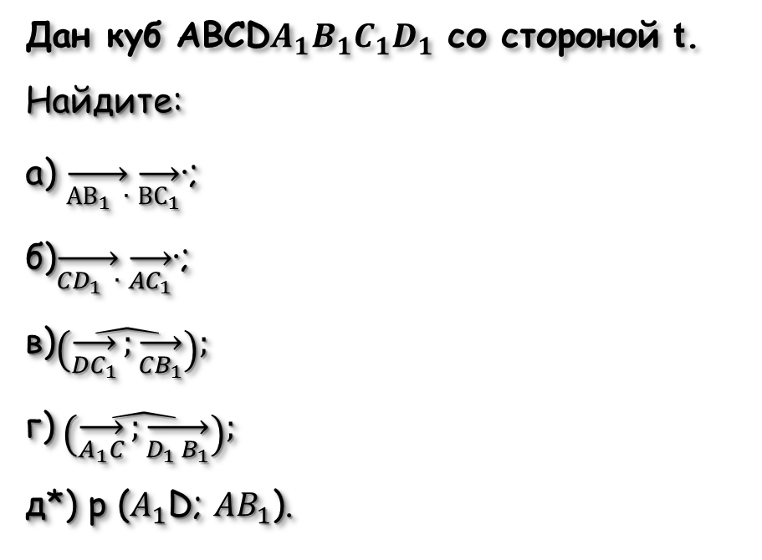



Решение более сложных задач
Использование скалярного произведения для нахождения углов и расстояний: координатно-векторный метод.
№ 1 (стр. 282)
Дан куб ABCD$A_{1}B_{1}C_{1}D_{1}$ со стороной t.
Найдите:
а) $\overset{→}{{АВ}_{1} ∙} \overset{→}{{ВС}_{1}}$·;
б)$\overset{→}{{CD}_{1} ∙} \overset{→}{{AC}_{1}}$·;
в)$\left(\hat{\overset{→}{{DC}_{1}};\overset{→}{{CB}_{1}}}\right);$
г)$\left(\hat{\overset{→}{A_{1}C};\overset{→}{D_{1 }B_{1}}}\right);$
д*) p ($A_{1}$D; ${AB}_{1}$).
$$B_{1}$$
$$C_{1}$$
$$А_{1}$$
$$D_{1}$$
B
C
A
D

Slide 10
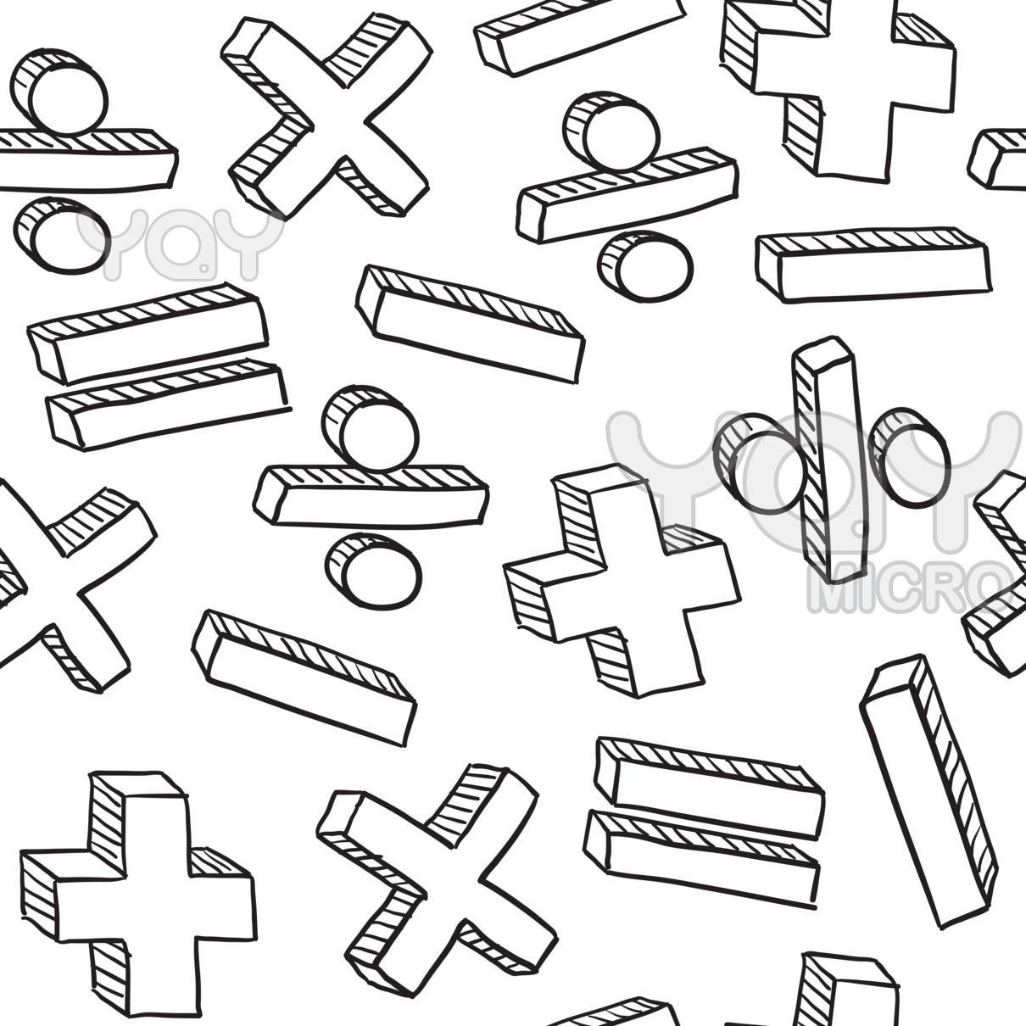
№ 2 (стр.187)
Дано:
MABCD - пирамида, у которой все рёбра равны а;
K,P- середины рёбер AD и MC;
а) Докажите: MK_DP
б) Определите ρ ( MK^DP).
в) Построим α║β , где MK ϵ α, DP ϵ β.
α ∩ MABCD=?
β ∩ MABCD=?
г) Найдите S(α∩MABCD); S(β∩MABCD).
д) Найдём объем тела, ограниченного двумя данными параллельными плоскостями сечений и пирамидой MABCD.

Slide 11
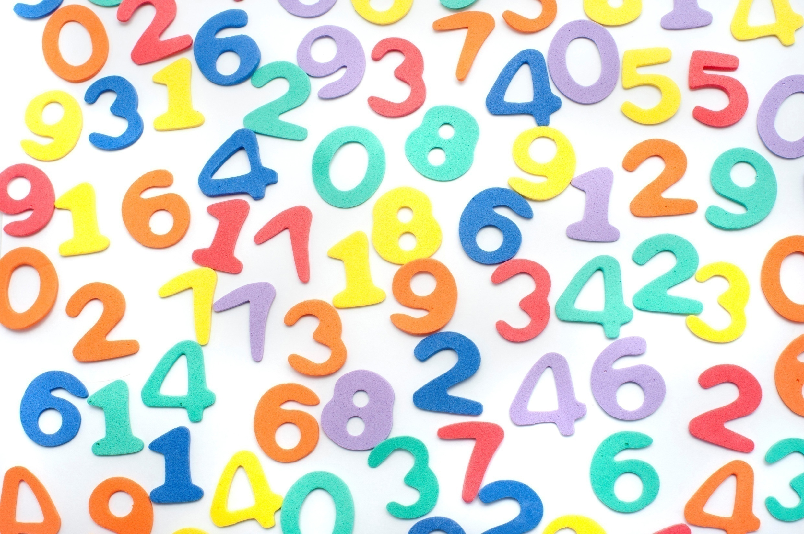
Комбинация методов при решении задач
№ 3 (стр.226)
В основании прямой призмы лежит параллелограмм, сторона которого равна 4. Синус острого угла параллелограмма равен √3/4. Отношение площадей разных сечений, проходящей через сторону нижнего основания и сторону верхнего основания, к площади основания призмы равно 4/5 и 3/5. Найдите объём призмы.

Slide 12




Нахождение углов и площадей элементарных сечений Моделирование условий
№ 4 (стр. 179)
Дано:
DABC-пирамида, у которой все ребра равны а
$D_{1}$, $С_{1}$, - середины ребер AC и DB
а) Докажите, что ${DD}_{1}$ $ℷ {CC}_{1}$.
б) Определите cos$\left(\hat{{DD}_{1};{CC}_{1}} \right);$
в) Постройте: $α‖β, где \begin{matrix}{DD}_{1} \\ {CC}_{1}\end{matrix}\begin{matrix}⊂ \\ ⊂\end{matrix}\begin{matrix}α \\ β\end{matrix}$
$α$ ∩ ABCD=?
$β$ ∩ ABCD=?
г) Найдите $S_{α∩ABCD ; βABCD}$.
д) Найдите объем тела, ограниченного двумя данными параллельными плоскостями сечений и пирамидой DABC.
D
$$C_{1}$$
B
A
$$D_{1}$$
C

Slide 13

№ 5 (стр.107)
Высота правильной четырёхугольной пирамиды равна 12, а диагональ основания равна 10.
Найдите:
а) плоский угол грани при вершине пирамиды;
б) двугранный угол при основании пирамиды;
в) площадь сечения, проходящего через диагональ основания и параллельного боковому ребру.

Slide 14
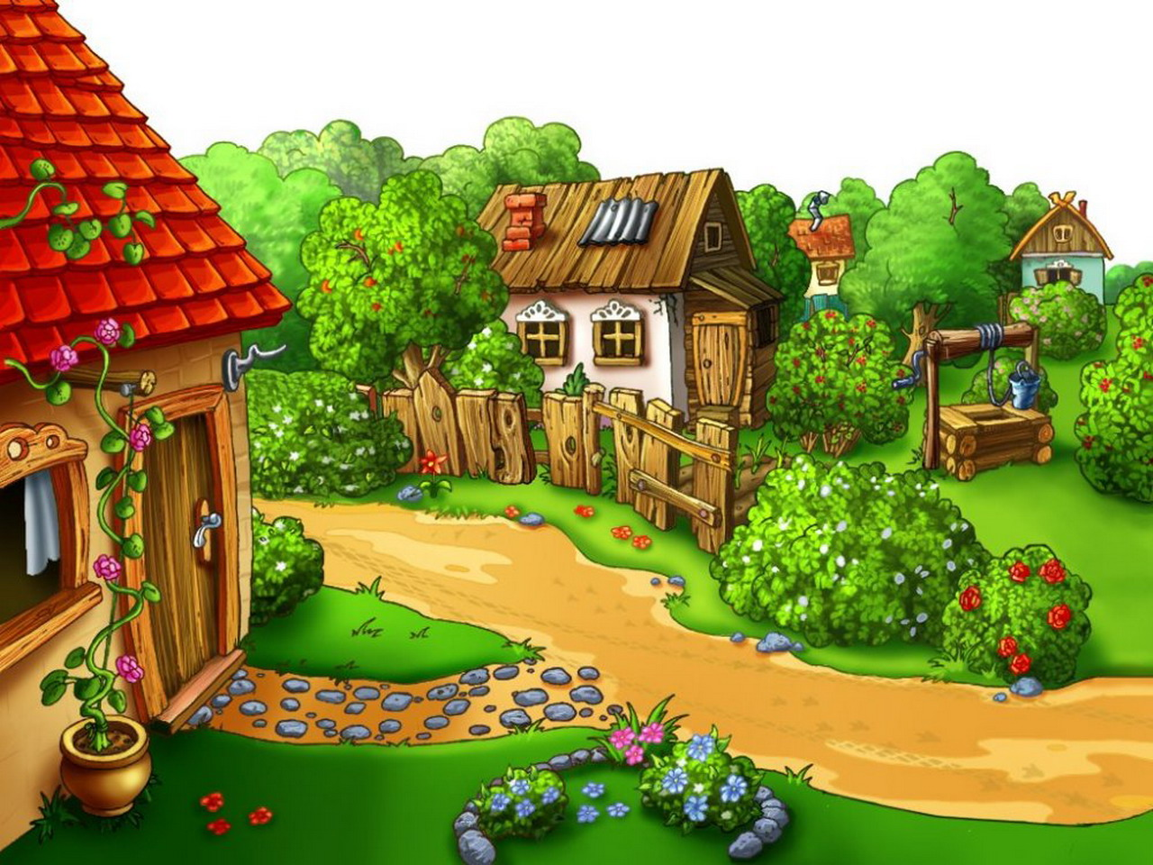


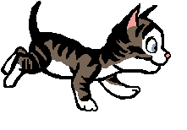


Минутка релаксации

Slide 15
Использование математического анализа в геометрии
№ 6 (стр.205)
Стороны основания треугольной пирамиды равны 13, 14 и 15.
Боковые рёбра одинаково наклонены к плоскости основания под углом 60°.
В пирамиду вписана прямая треугольная призма, три вершины которой принадлежат боковым рёбрам пирамиды. Найдите отношения площадей оснований пирамиды и призмы наибольшего объема.

Slide 16

Сюжет «Волки»

Slide 17
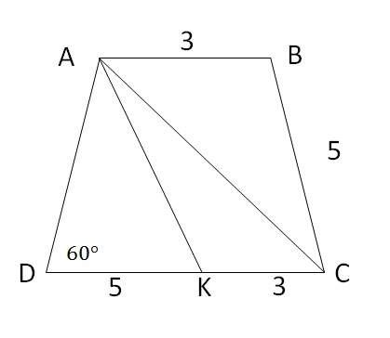
Задачи-ловушки
Основания равнобедренной трапеции равны 3 м и 8 м, а угол при основании равен 60 градусов. Найдите диагональ трапеции.

Slide 18
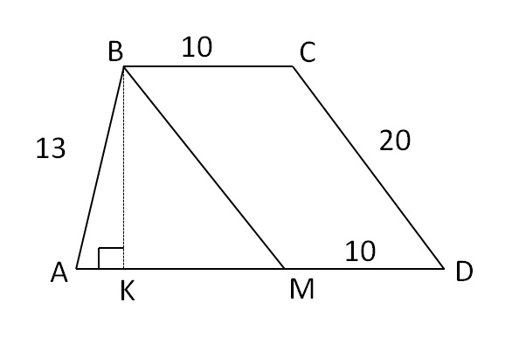
Основания трапеции равны 10 м и 31 м, а боковые стороны – 20 м и 13 м. Найдите высоту трапеции.

Slide 19
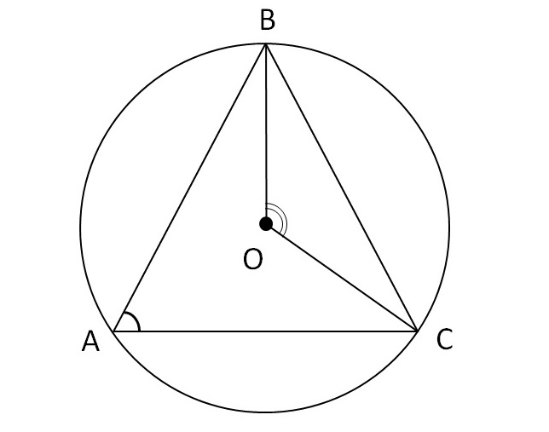

Около равнобедренного треугольника ABC с основанием AC и углом при основании равным 75 градусов описана окружность с центром O. Найдите ее радиус, если площадь треугольника BOC равна 16.
$$S_{BOC}=0,5R^{2}sin150°, R^{2}=64, R=8$$

Slide 20
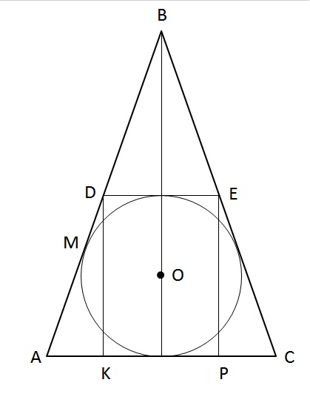
В равнобедренный треугольник ABC вписана окружность. Параллельно его основанию AC проведена касательная к окружности, пересекающая боковые стороны в точках D и E. Найдите радиус окружности, если DE=8, AC=18.

Slide 21
В пирамиде с равными двугранными углами при ребрах основания. Sосн. = Sб.п. ∙ cos двугранного угла при ребрах пирамиды: Sб.п. = Sосн. /cosα

Slide 22
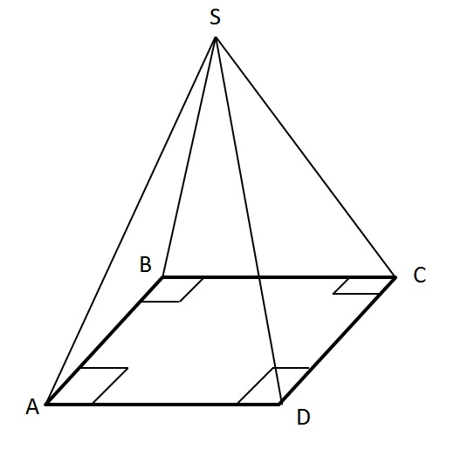
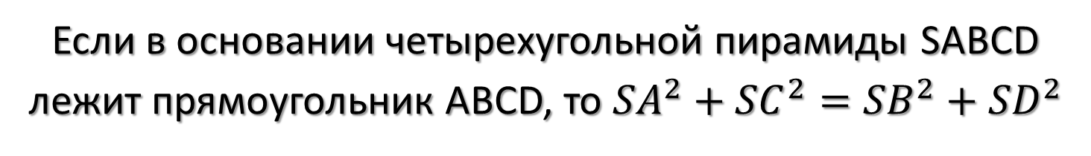
Если в основании четырехугольной пирамиды SABCD лежит прямоугольник ABCD, то ${SA}^{2}+{SC}^{2}={SB}^{2}+{SD}^{2}$

Slide 23
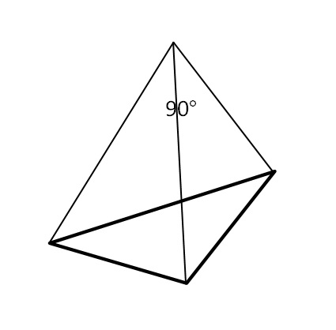
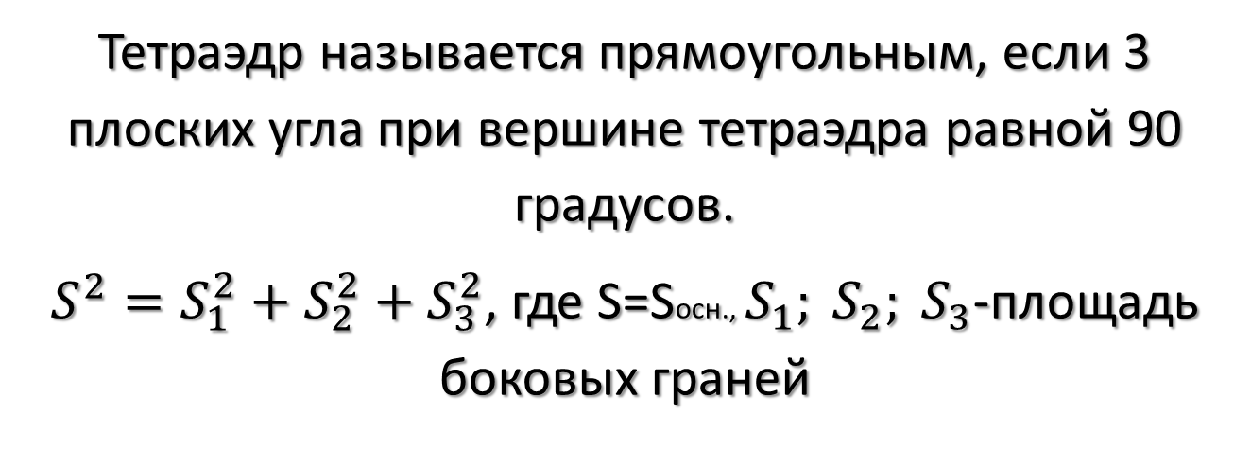
Тетраэдр называется прямоугольным, если 3 плоских угла при вершине тетраэдра равной 90 градусов.
$S^{2}=S_{1}^{2}+S_{2}^{2}+S_{3}^{2}$, где S=Sосн., $S_{1}; S_{2}; S_{3}$-площадь боковых граней

Slide 24
Найти радиус окружности, описанной около треугольника ABC, стороны квадратных клеток равны 1.

Slide 25
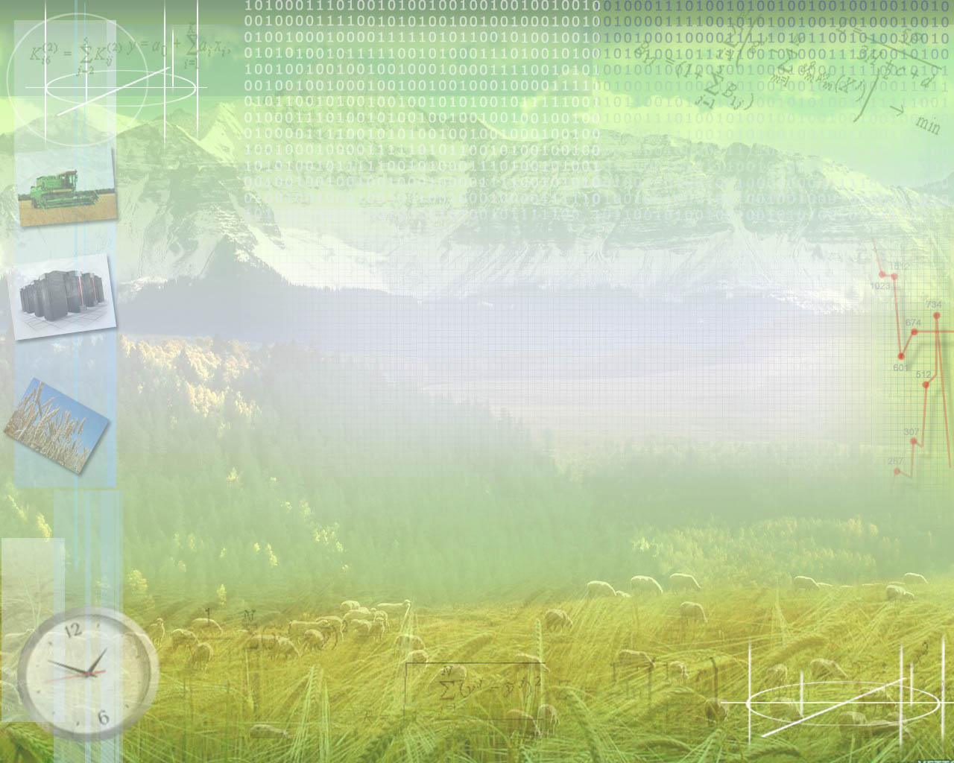
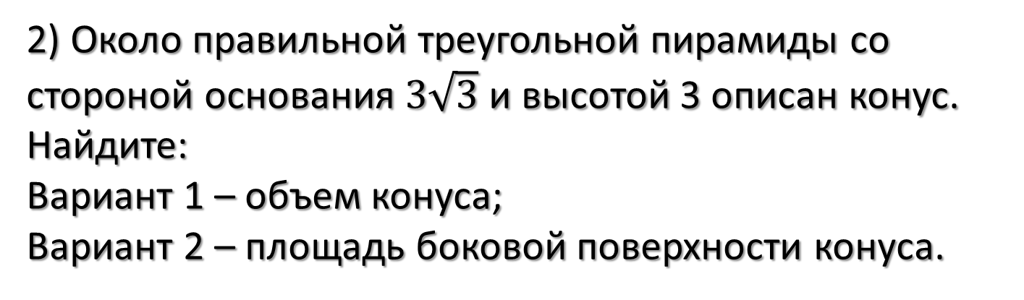
Домашнее задание:
Уровень А
1) Сечение цилиндра, проходящего через образующие, находится на расстоянии 3 от оси симметрии цилиндра, радиус основания которого равен 5, а высота 4. найдите:
Вариант 1 – площадь сечения;
Вариант 2 – периметр сечения.
2) Около правильной треугольной пирамиды со стороной основания $3\sqrt{3}$ и высотой 3 описан конус. Найдите:
Вариант 1 – объем конуса;
Вариант 2 – площадь боковой поверхности конуса.

Slide 26
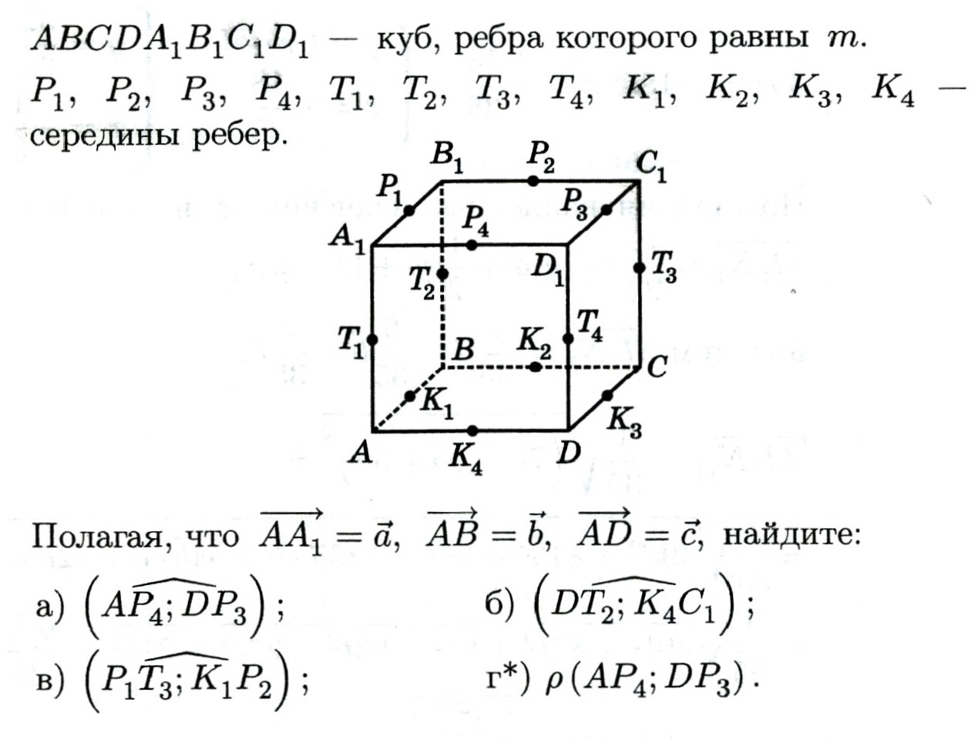
Домашнее задание:
Уровень B

Slide 27
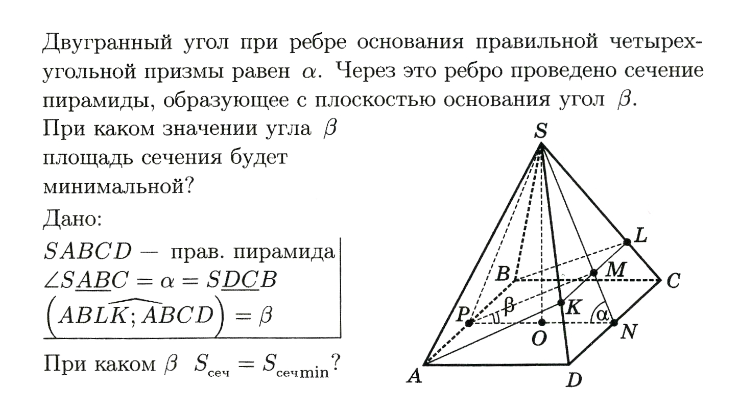
Домашнее задание:
Уровень C

Slide 28

Рисунки в пространстве

Slide 29

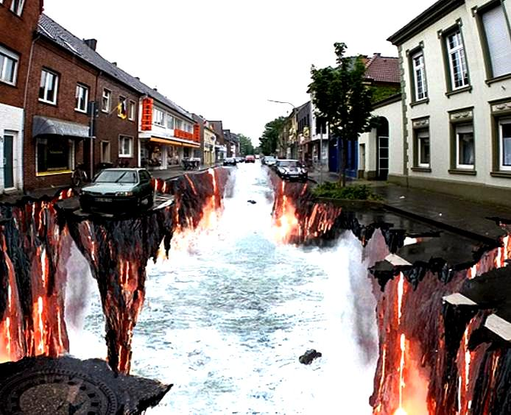
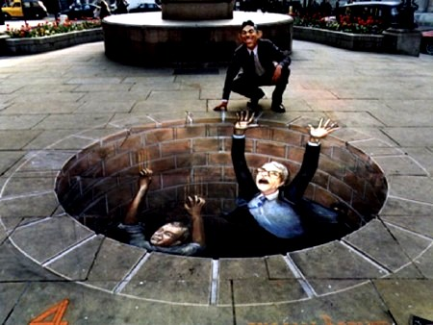
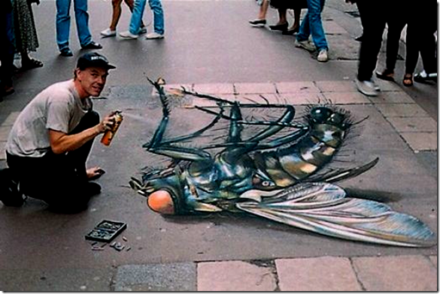

Slide 30
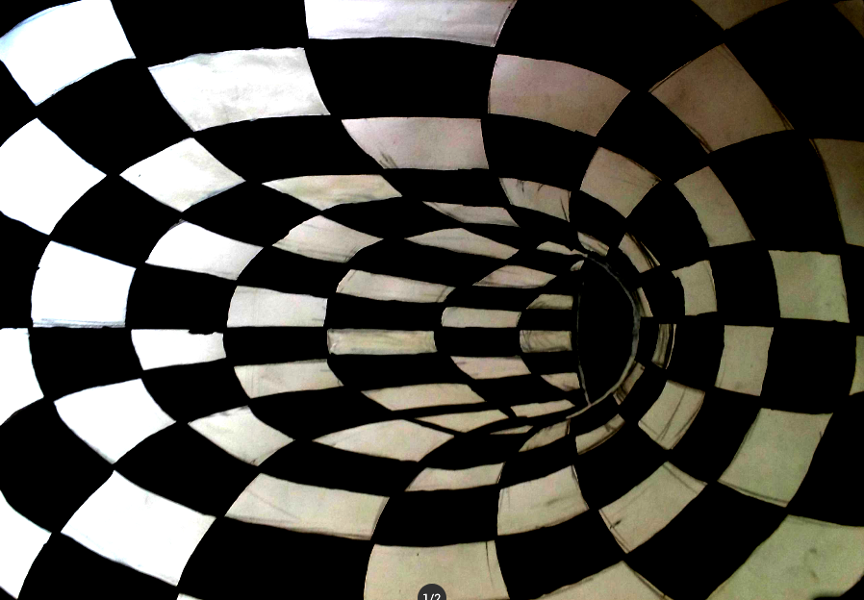
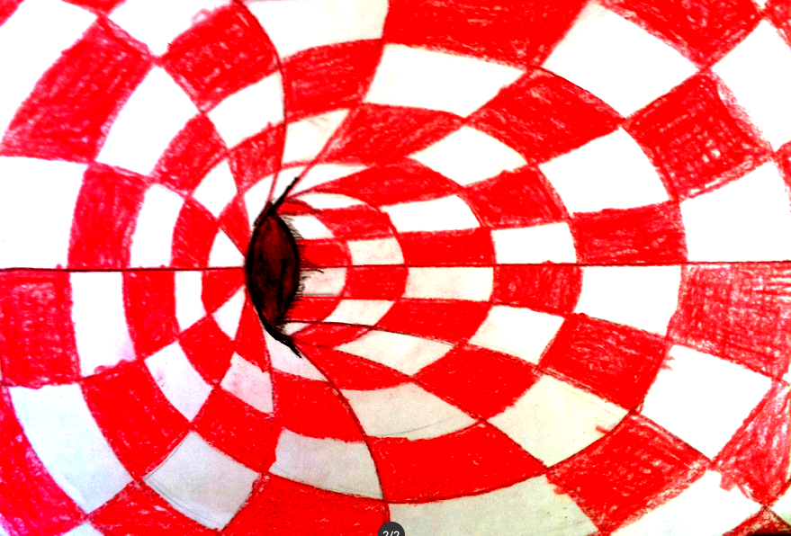

Slide 31
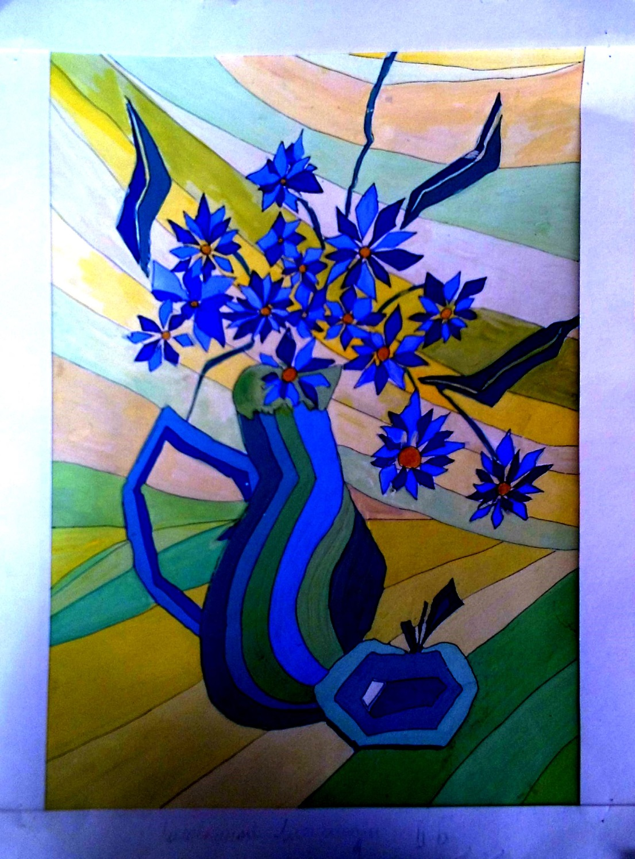

Slide 32
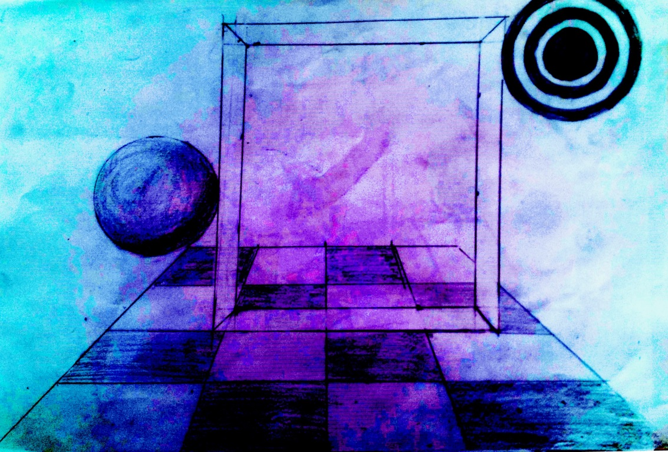
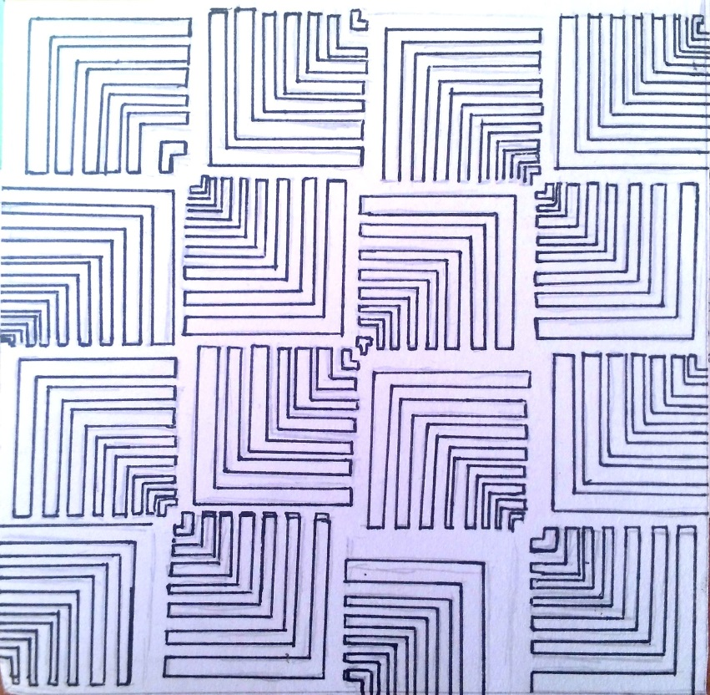
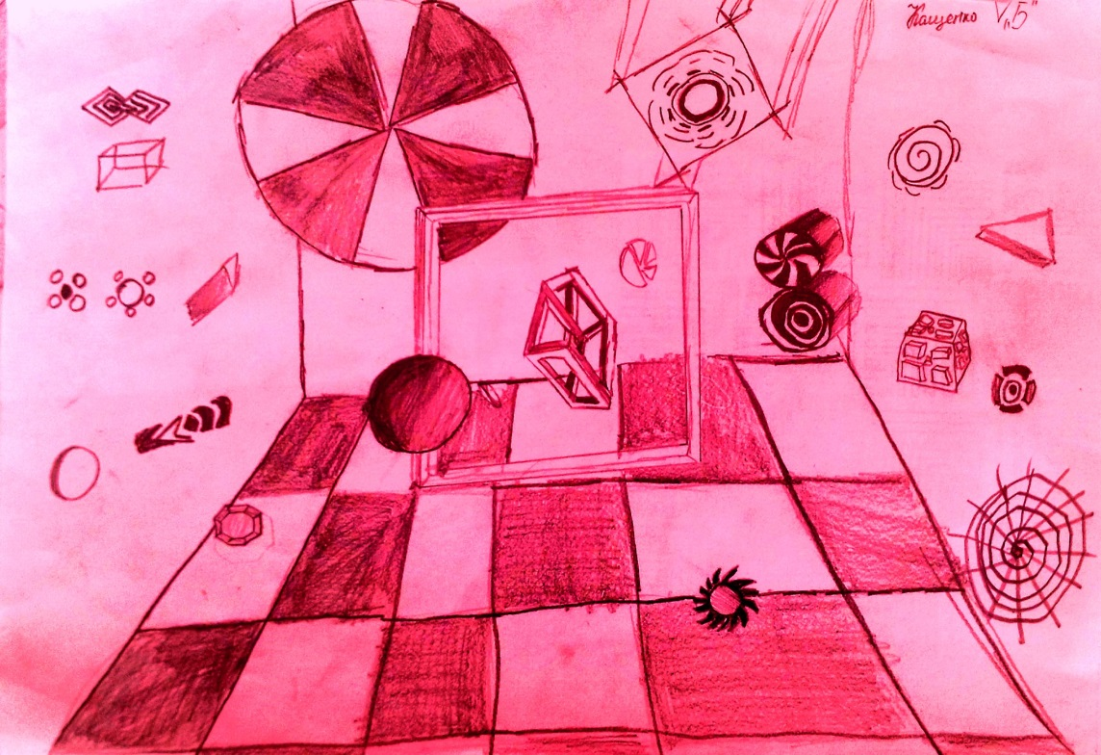

Slide 33

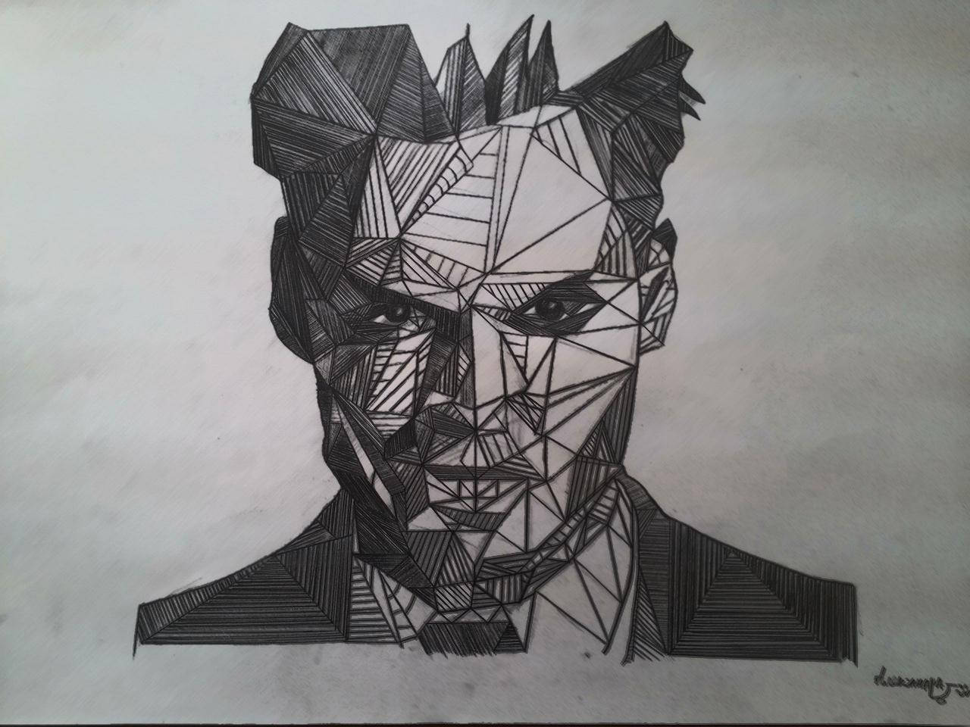

Slide 34

Фрактальная геометрия

Slide 35

Литература:
Математика. Стереометрия. М.В. Балашов
Геометрические задачи на экзаменах А.Х. Шахмейстер
Математика. ЕГЭ. Тематические тренировочные задания 2014 года. В.В. Корчагин, М.Н. Корчагина
Математика . ЕГЭ. Сборник заданий 2014 года .В.В. Корчагин, М.Н. Корчагина
Математика для поступающих в вузы. Способы решения экзаменационных задач. А.А. Тырымов
Математика . Подготовка к ЕГЭ-2014. Ф.Ф. Лысенко, С.Ю. Кулабухова
КИМы (2012-2013)
Alexlarin.net Тренировочные КИМы
Рисунки учеников 7 «А» класса (Недосейкина В., Наливкина А.)
Учеников 5 «Б» класса (Меляева Н., Горелова Е.)

Slide 36
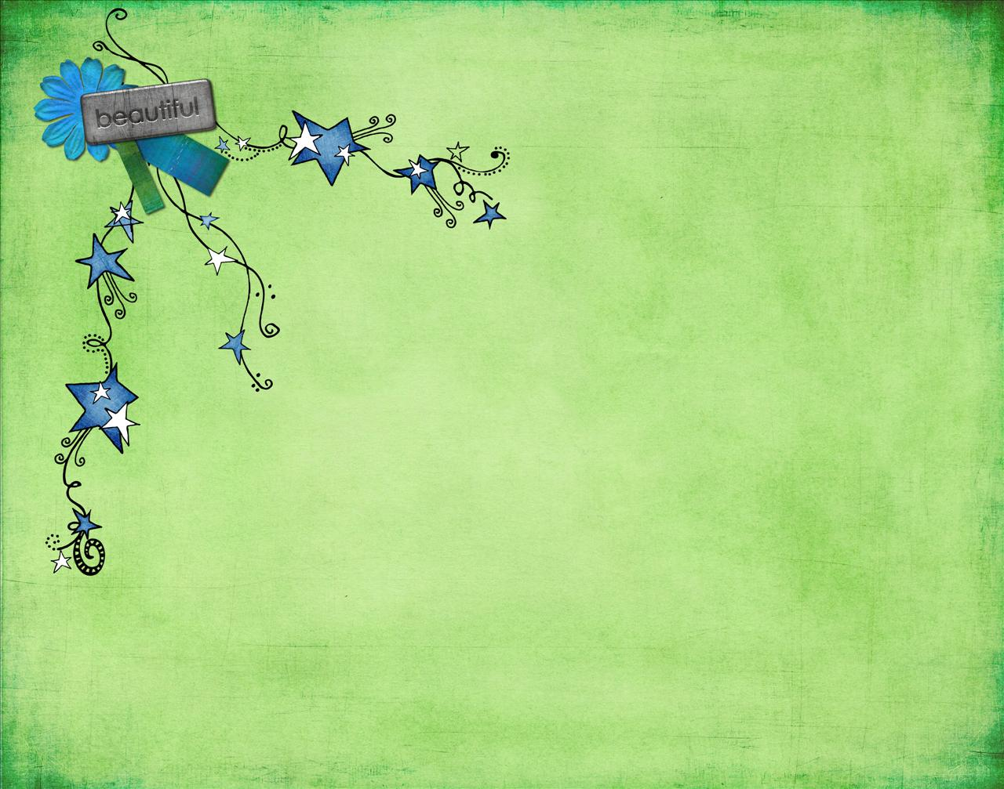
Спасибо за просмотр!
До новых встреч!

